Slide 1


PiDev 3A – Sprint java
Java FX

Slide 2
L’API JavaFX
A partir de Mars 2014, c’est l’outil officiel de création d’interfaces graphiques (GUI)
Création de médias : audio et vidéos
Création des animations 2D/3D

Slide 3
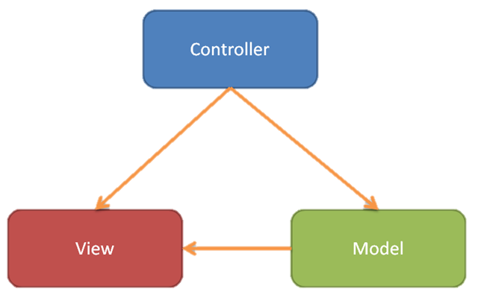
MVC : Model View Controller
Model: La structure logique des données
View: Les interfaces utilisateurs contenant des éléments graphiques
Controller: Assurer la communication entre les Vues et les Modèles

Slide 4
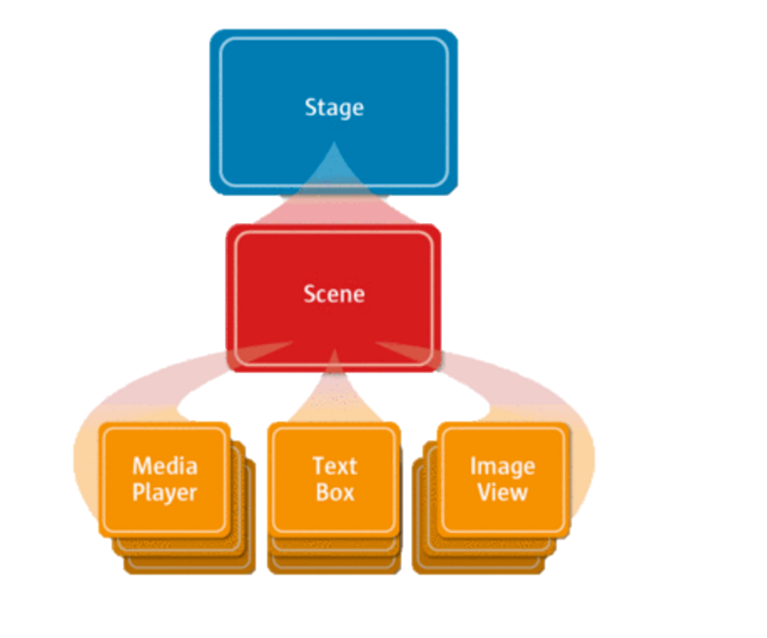
Stage: Conteneur principal, habituellement une fenêtre. Scene: Conteneur des UI elements, associé à un Stage.
Stage VS Scene

Slide 5
GUI Java FX
XML
Avec Java
Button btn = new Button();
btn.setText("Say 'Hello World");
Dans un fichier “.java”
<Button id="valider" fx:id="btn” layoutX="405” layoutY="274” text="Valider”>
<font>
<Font size="14.0" />
</font>
</Button>
Dans un fichier “.fxml”

Slide 6
Hello World
Téléchargez SceneBuilder de :
http://gluonhq.com/open-source/scene-builder/

Slide 7
IntelliJ
NB: Vous devez télécharger la dernière version de l’IDE IntelliJ
File-> Settings -> Languages & Frameworks
Spécifiez le chemin d’installation vers le logiciel « SceneBuilder »
Ouvrez le fichier « pom.xml » de votre projet.
Faites un clic droit sur le fichier et sélectionnez l'option « Generate …» dans le menu contextuel.

Slide 8

IntelliJ
Choisissez « Dependency » dans la liste des options. Cela ouvrira une fenêtre intitulée « Maven Artifact Search ».
Dans l'onglet « Search For Artifact », saisissez «org.openjfx:javafx-fxml» et choisissez la dernière version disponible.
Dans l'onglet « Search For Artifact », saisissez «org.openjfx:javafx-controls» et choisissez la dernière version disponible.
Appuyez sur le bouton « Load Maven Changes » pour télécharger et installer automatiquement la bibliothèque dans votre projet.

Slide 9
IntelliJ
Faites un clic droit sur le le dossier « Resources », et créez un nouveau fichier fxml
Faites un clic droit sur le fichier fxml, et choisissez l’option « Open in Scene Builder »

Slide 10
IntelliJ
Exécution:
Ajoutez ce code dans votre fichier « pom.xml »
Remplacez « MainFX » par le nom de votre classe principale
Appuyez sur le bouton « Load Maven Changes » pour télécharger et installer automatiquement la bibliothèque dans votre projet.
<build> <plugins> <plugin> <groupId>org.openjfx</groupId> <artifactId>javafx-maven-plugin</artifactId> <version>0.0.8</version> <configuration> <mainClass>test.MainFX</mainClass> </configuration> </plugin> </plugins> </build>

Slide 11
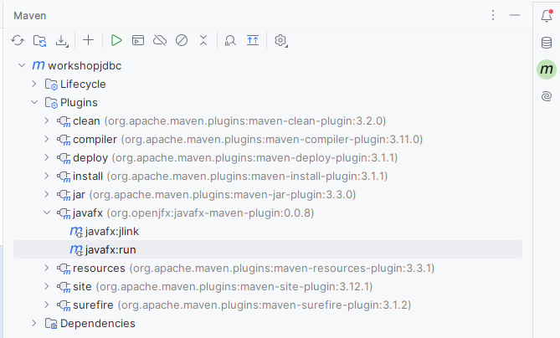
IntelliJ
View -> Tool Windows -> Maven
Plugins -> javafx -> javafx:run

Slide 12
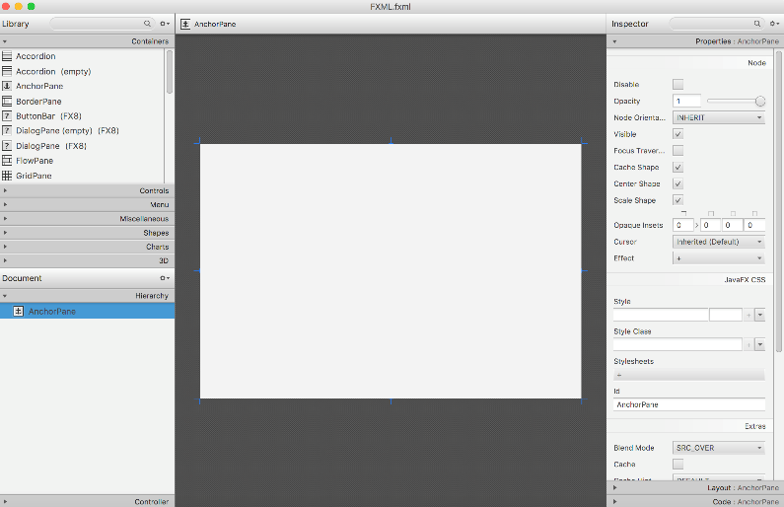
Scene Builder

Slide 13
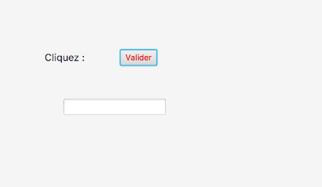
Dans le fichier .fxml :
Vous avez cliqué
Dans le contrôleur (une classe .java) :
public class MyController {
......
@FXML
public void initialize() {
button.setOnAction(e->{
textField.setText(“Vous avez cliqué");
});
}}
Notes:
initialize(URL url, ResourceBundle rb) {

Slide 14
Navigation

Slide 15
@FXML
public void naviguerVersAjout(ActionEvent event){
try {
Parent root =
FXMLLoader.load(getClass().getResource("/AjouterPersonne.fxml");
textField.getScene().setRoot(root);
} catch (IOException ex) {
System.err.out(ex.getMessage());
}
});

Slide 16
Insertion dans la BD

Slide 17
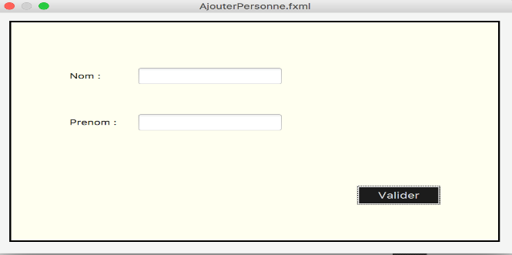
btn.setOnAction(event -> {
Personne p = new Personne(nom.getText(), prenom.getText());
PersonneService ps = new PersonneService();
ps.insert(p);
}

Slide 18
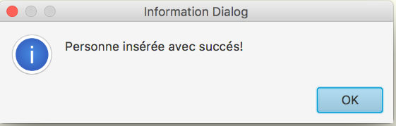
Les alertes - Dialogs
Information Dialog :
Alert alert = new Alert(AlertType.INFORMATION);
alert.setTitle("Information Dialog");
alert.setContentText("Personne insérée avec succés!");
alert.show();

Slide 19
TableView
ObservalbleList

Slide 20
Les Collections javaFX ObsevableList
^{[i]}Observable
^{[i]}ObservableList<E>
^{[c]}FXCollections
Classe utilitaire :
observableArrayList()
observableHashMap()
ObservalbleList : Une liste qui permet aux listeners de détécter les changements en temp réel

Slide 21
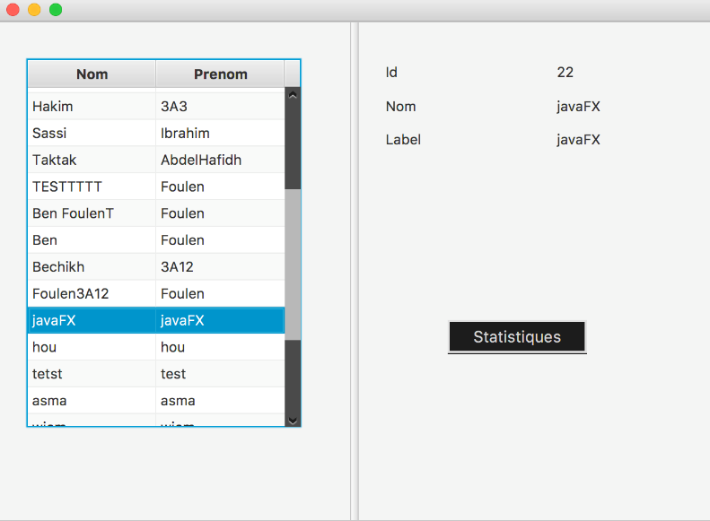

Slide 22
TableView
@FXML
private TableView<Personne> personsTable;
@FXML
private TableColumn<Personne, String> NomColonne;
@FXML
private TableColumn<Personne, String> PrenomColonne;
@FXML
public void initialize() {
PersonneService ps = new PersonneService();
ObservableList<Personne> observableList = FXCollections.observableList(ps.getAll);
personsTable.setItems(observableList);
// Remplir les colonnes :
NomColonne.setCellValueFactory(cell -> new PropertyValueFactory<>("nom"));
PrenomColonne.setCellValueFactory(cell ->new PropertyValueFactory<>("prenom");
}

Slide 23
CSS javaFX
Moderna.css
/jdk1.8.x/jre/lib/ext/jfxrt.jar
com/sun/javafx/scene/control/skin/modena/
Notes:
com/sun/javafx/scene/control/skin/modena/

Slide 24
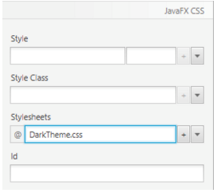
Ajouter un fichier .css
Deux exemples de fichier .css :
JMetroDarkTheme.css
JMetroLightTheme.css

Slide 25
Graphes
PieChart

Slide 26
